Slide 1
JavaScript入门2

Slide 2
复习
JavaScript的引入方式
内部引入、外部引入
外部引入又分为在<head>中引入
在<body>内容后引入
弹窗alert
注释
单行注释用 //
多行注释用 /* */
JavaScript 变量
用 var 定义变量 如：var a=55;
JavaScript 操作符与优先级
逻辑非、算术运算符、关系运算符、逻辑与 逻辑或、条件操作符、赋值操作符

Slide 3
复习
JavaScript语句
条件语句if
循环语句for

Slide 4
if与for的结合
if 和 for 的结合
在 if 中嵌套 for
var j=0;
if(j==0) {
for（var i=0；i<3；i++）
｛j+=2；｝
}
else{
for（var i=0；i<3；i++）
｛j+=3；｝
}
alert(j);
如果满足XXX条件
则为每个标签添加事件

Slide 5
if与for的结合
if 和 for 的结合
在 for 中嵌套 if
var j=0;
for（var i=0；i<3；i++）
｛
if（i==2）{j=j+2;}
else {j++；}
｝
alert(j);
每个标签添加事件
为满足XXX条件的标签添加XX事件/执行XX事件

Slide 6
if与for的结合
if 和 for 的结合练习
0到99，这一百个数字进行加和运算，设最终的和为sum
如果数字能够被3整除，则sum加上这个数字的值
如果数字不能被3整除，则sum在原来的基础上加1
最后弹出sum的值

Slide 7
While语句
开始
while 循环语句
假
判断语句
语法格式：
while（判断语句）
｛
循环体；
｝
语句2
真
循环体
语句2
结束

Slide 8
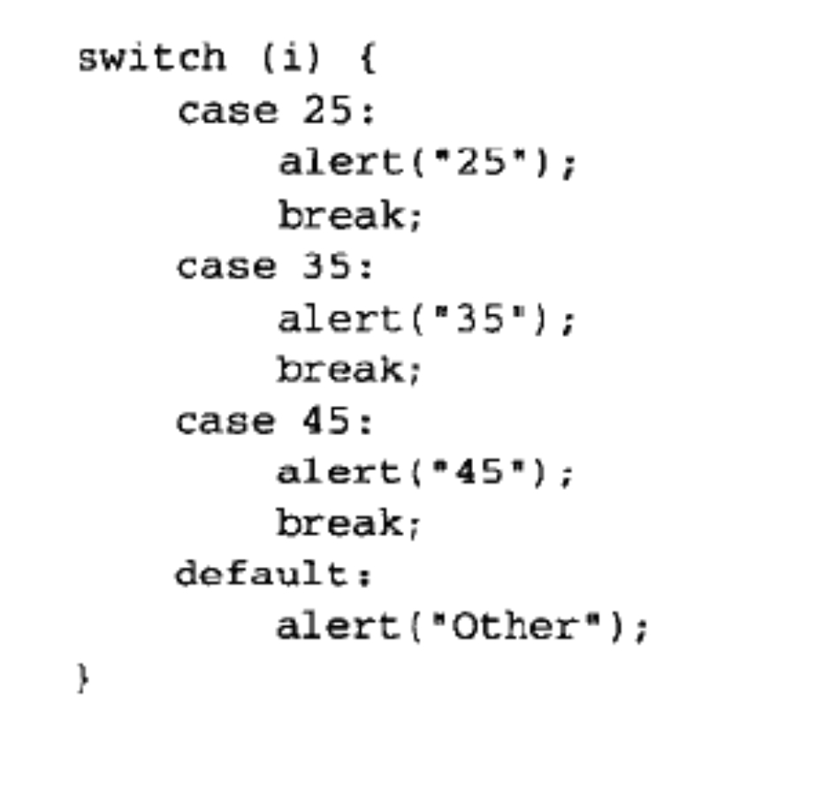
switch语句
switch 语句
语法格式：
switch（条件判断语句）｛
case value1：语句1；break;
case value2：语句2；break;
…………
default：statement
}
语句5
注意：break关键字会导致代码执行流跳出switch语句，如果省略break关键字，就会导致执行完当前case后，继续执行下一个case。

Slide 9
switch语句流程
开始
判断语句
Value 1
Value 2
Value 3
…
default
语句1
语句2
语句3
…
语句4
break
break
break
break
语句5
结束

Slide 10
switch语句流程
开始
省略break
判断语句
Value 1
Value 2
Value 3
…
default
语句1
语句2
语句3
…
语句4
break
break
语句5
结束

Slide 11
break与continue
break 和 continue 语句
break和continue语句用于在循环中精确地控制代码的执行。
break语句会立即退出循环，强制继续执行循环后面的语句。
continue语句虽然也是立即退出循环，但退出循环后会从循环的 顶部继续执行。
break 出现在for while switch中
continue 出现在for while中
Notes:
让学生画出流程图

Slide 12
JavaScript 函数
通过函数可以封闭任意多条语句，而且可以在任何地方、任何时候调用执行，ECMAScript中的函数使用function关键字来声明，后跟一组参数以及函数体。
函数的基本语法如下所示：
定义方法：
function 函数名（参数）{
语句;
}
调用方法：
函数名(参数); 函数名一般都以动词为前缀； 驼峰命名法
注：可以没有参数
重点 : 函数只定义一次，但可以调用任意次。
Notes:
为何要设置函数？有时我们只希望执行一部分内容。并不是执行所有的js代码。这是就会用到函数。
函数就如同一个包裹，将需要执行的内容放到包裹中，需要哪个包裹就使用哪个包裹

Slide 13
JavaScript 变量及作用域
变量的作用域
变量的执行环境有两种——全局和局部（函数）。
注意：如果在局部（函数）中使用var定义 一个变量，那么这个变量在函数退出后就会被销毁。
姓名
外号
全局函数中的变量
局部函数中的变量
Notes:
就如同姓名和外号一样，姓名可以在所有的区域发生作用，而外号只能在一个小区域中起作用

Slide 14
JavaScript 变量及作用域
变量的作用域实例
var a=3；
function ()
{
a=4;
}
alert(a)
var a=3；
function ()
{
var a=4;
}
alert(a)

Slide 15
JavaScript 变量及作用域
预编译和执行
1. JS 在页面加载过程中顺序执行。
JS 在执行前会进行类似“预编译”的操作，而且先预声明变量再预定义函数。
如：var a = 1; 在预编译中，只是执行了"var a"没有赋值，即在预编译结束时a 为undefined。
3. （注意）并不是先全文编译完在执行，而是按照script块编译， 即一个script块中，预编译再执行，然后（按顺序）下一个script块，预编译再执行。

Slide 16
return语句
return语句
功能：返回控制与函数结果；或者仅仅返回控制
Notes:
让学生画出流程图

Slide 17
JavaScript 事件
事件方法
onblur 元素失去焦点
onchange 用户改变域的内容
onclick 鼠标点击某个对象
ondblclick 鼠标双击某个对象
onerror 当加载文档或图像时发生某个错误
onfocus 元素获得焦点
onkeydown 某个键盘的键被按下
onkeypress 某个键盘的键被按下或按住
onkeyup 某个键盘的键被松开
onload 某个页面或图像被完成加载
onmousedown 某个鼠标按键被按下
onmousemove 鼠标被移动
onmouseout 鼠标从某元素移开
onmouseover 鼠标被移到某元素之上
onmouseup 某个鼠标按键被松开

Slide 18

改变元素的属性操作
.style.
className

Slide 19
选取元素的属性
用指定的id属性
  document.getElementById();
通过指定的标签名字
  document.getElementsByTagName()
  获取一组元素

Slide 20
提取事件
提取事件
  为元素添加事件
  window.onload的意义
案例：点击按钮显示隐藏div

Slide 21

JavaScript 练习题
练习
链接

Slide 22
if for综合练习
字词模拟练习
我想让这个模块中所有的图片都有一个事件
如果我对这个div进行了点击，我希望能够弹出一个提示
单击一个div，如果这个div的id是me，则弹出一个提示
?
for
if

Slide 23
if for综合练习
思考
共有10个div，单击任意一个div，如果这个div的偶数，则弹出一个提示，不是偶数则不弹出提示
for
if
似乎单独使用都解决不了。怎么办？
Notes:
怎么办？换页

Slide 24
元素的属性操作
作业
  隔行变色

Slide 25
谢 谢

